Slide 1
Action Bar - Navigation Drawers
GV: TRƯƠNG BÁ THÁI
Email:truongbathai@tdc.edu.vn
ĐT: 0932.577.765

Slide 2
Mục tiêu:
Trình bày được các khái niệm Action bar
Tạo được Action bar và sử dụng được các thao tác với Action bar
Trình bày được các khái niệm Navigation Drawers
Tạo được Action bar và sử dụng được các thao tác với Navigation Drawers

Slide 3
Action Bar

Slide 4
Giới thiệu
Action Bar có chức năng:
Điều hướng giao diện ứng dụng.
Hiển thị các thao tác trên toàn bộ hệ thống ứng dụng hoặc thao tác tại màn hình hiển thị (tìm kiếm, chỉnh sửa, xóa…).
Thao tác chuyển đến các giao diện khác nhau trong cùng một màn hình hiển thị (tabhost, list navigation…).

Slide 5
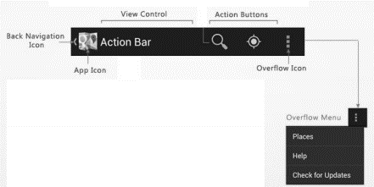

Slide 6
Các tổ hợp điều khiển trên ActionBar
App Icon: thường là logo của ứng dụng hoặc bất kỳ Icon nào mà muốn.
View Control: thường hiển thị Title cho nội dung màn hình hiện tại, có thể tùy chỉnh thành một Spinner.
Action Button: chứa một số Button để thực hiện chức năng quan trọng.
Action Overflow: Chứa một Menu Dropdown các chức năng hiển thị.

Slide 7
Tạo Action Bar
Tạo một tập tin menu cho ActionBar trong thư mục res/menu:

Slide 8
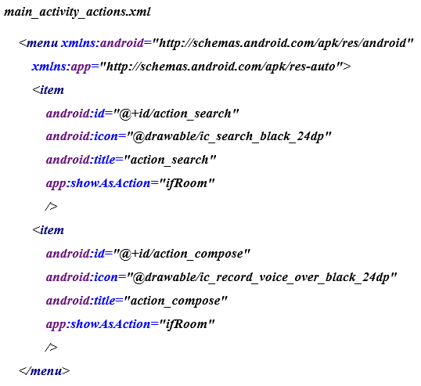

Slide 9
Đối với mỗi thẻ item sẽ có một số thuộc tính quan trọng sau
android:id - id của Action Button.
android:icon - icon hiển thị cho chức năng.
android:title - tiêu đề cho chức năng.
android:showAsAction - Xác định việc hiển thị cho Action Button.

Slide 10
Mở MainActivity ra và thực hiện kéo tập tin Menu vừa tạo vào cho ứng dụng. Chúng ta sẽ thực hiện việc này trong phương thức onCreateOptionsMenu():

Slide 11
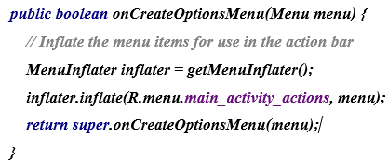

Slide 12
Thao tác với Action Bar
Chúng ta sẽ kích hoạt các chức năng khi chạm vào các Action Button. Việc này sẽ được thực hiện trong onOptionsItemSelected():

Slide 13
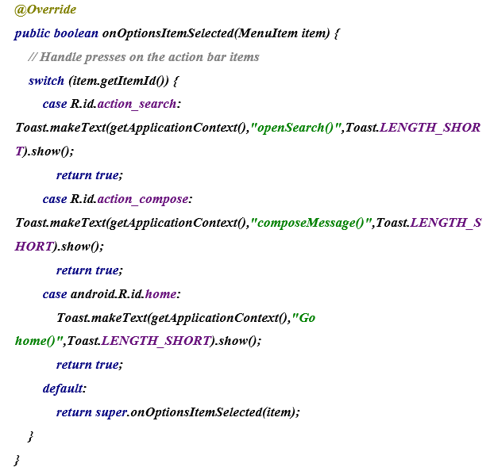

Slide 14
Bước 1:
Tạo một project tên là DemoActionBar: File → New → Android Application Project điền các thông tin → Next →Finish.

Slide 15
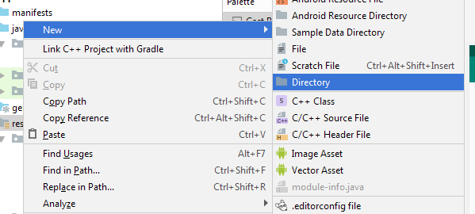
Bước 2:
Vào thư mục res/menu tạo file main_activity_actions.xml

Slide 16
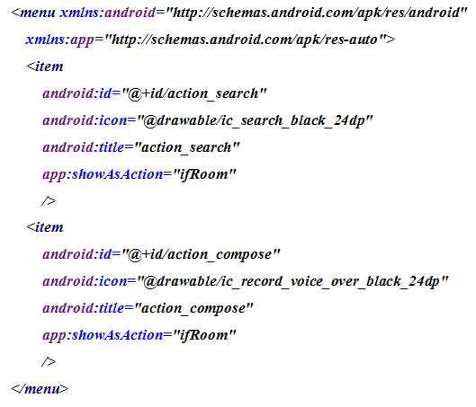

Slide 17
Bước 3:
Mở app → src -> MainActivity.java và thêm code.

Slide 18
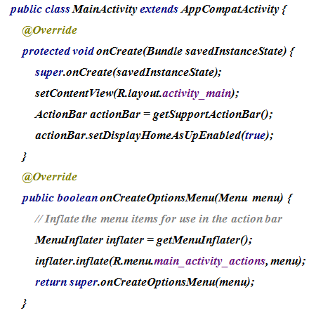

Slide 19
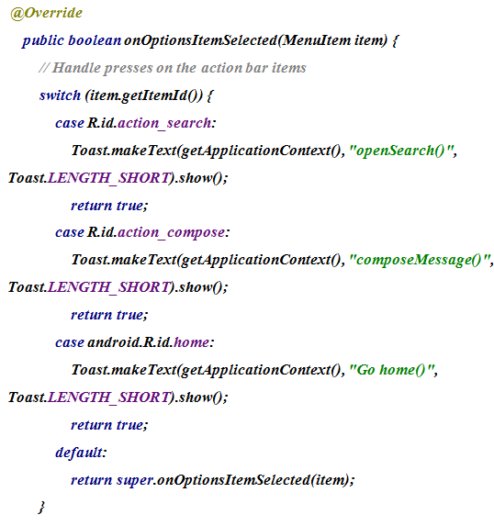

Slide 20
Navigation Drawers

Slide 21
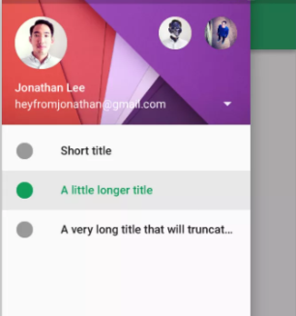
Navigation Drawer, hay vẫn gọi là Left Menu, hoặc Slide Menu.

Slide 22
Tạo Navigation Drawers
Tạo bất kỳ project Android nào, đến bước chọn một template → chọn Navigation Drawer Activity. Tùy chọn này giúp tạo một ứng dụng có cả Navigation Drawer lẫn Floating Action Button.

Slide 23
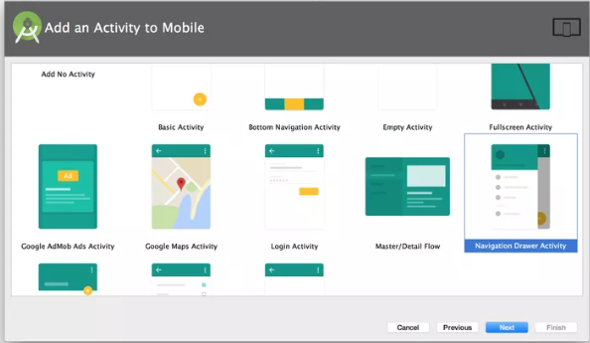
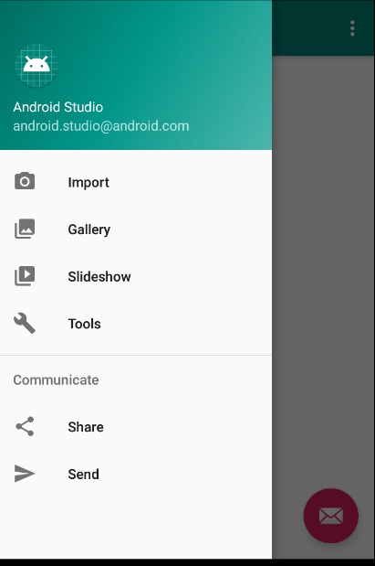

Slide 24
Thao tác với Navigation Drawers

Slide 25
Danh sách navigation
res/menu → activity_main_drawer.xml

Slide 26
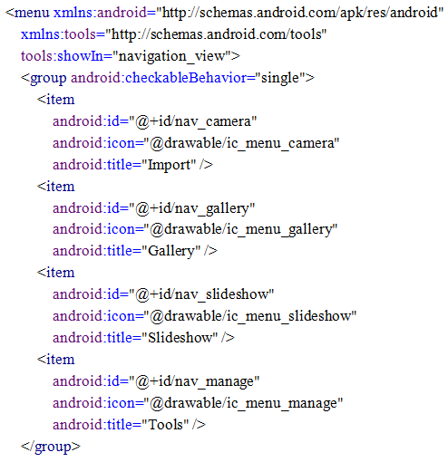

Slide 27
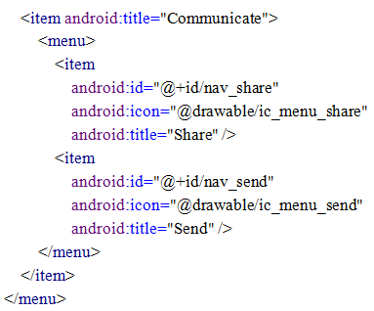

Slide 28
Xây dựng layout hiển thi Navigationview

Slide 29
Xây dựng layout hiển thi Navigationview
Res/layout →activity_main.xml

Slide 30
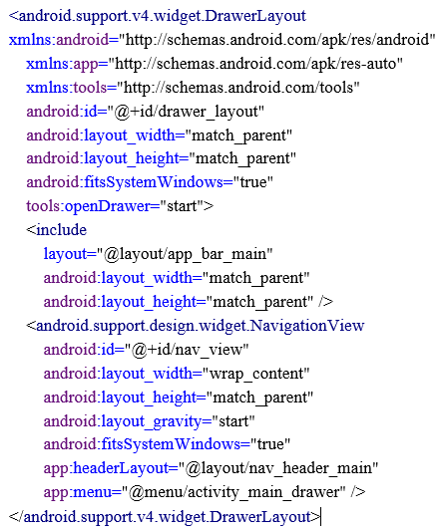

Slide 31
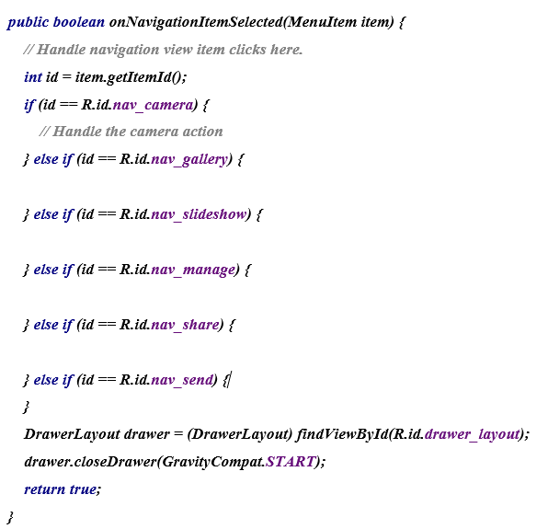
Bắt sự kiện khi click vào menu của list trong Navigation Drawer

Slide 32
Bài tập Chương 4

Slide 33

Xây dựng chương trình sử dụng ActionBar

Slide 34
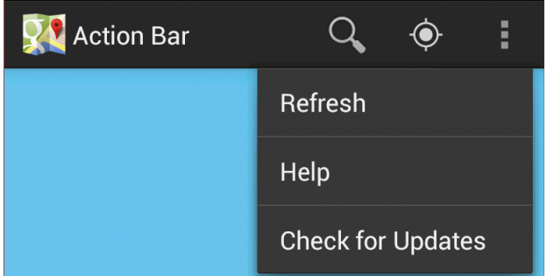
Xây dựng chương trình sử dụng ActionBar SearchView

Slide 36
CẢM ƠN TẤT CẢ ĐÃ LẮNG NGHE

